Slide 1
第三组学习报告

Slide 2
现有问题
技术
市场
数据

Slide 3
数据
优质数据少
数据单一
数据难以明确
Notes:
对于大多数疾病来说，目前可供学习的优质病历数据还远远不够，这大大局限了人工智能辅助诊断的发展。
此外几乎所有的医疗数据都十分的单一，仅仅只是针对于某一种疾病，这导致这样训练出来的人工智能缺乏迁移性。就拿行业内常见的糖网筛查产品来说，也许在识别糖网病变方面，AI比人类医生更快更准。但在真实应用场景中，眼底图片的异常可能对应着十几种眼部病变，只会鉴别糖网的AI临床价值并不大。而人类医生则可以对眼底图片中的异常进行分析判断，并结合其他临床信息筛查出多种眼底病变。这种举一反三的知识迁移能力是AI所不具备的。
最重要的一点在于，人工智能辅助诊断不同于其他人工智能系统的一点在于你很难给他施加一个计算的“规则”，你很难去知道是哪些因素造成了这一病症，你也很难去解释一个病症意味着哪些疾病，最关键的是你很难告诉机器一个方法的效果是什么，对疾病有多大的帮助。这样一个病例结果如何转化为数据让人工智能去学习也是一个很大的问题。

Slide 4
数据
数据处理
发展方向
数据互通
不要数据？？？
Notes:
很难，不像围棋有着明确的规则

Slide 5
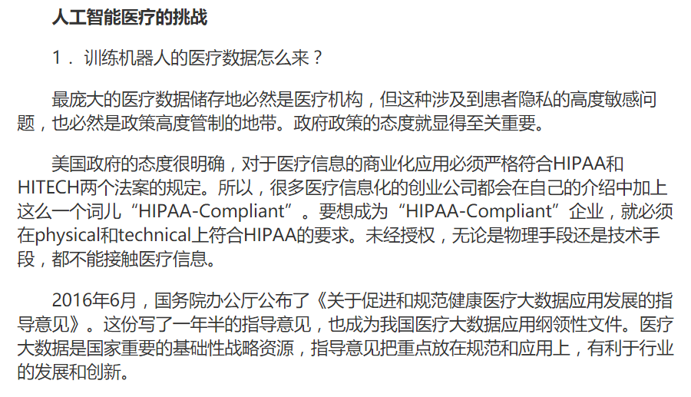
数据
数据所有权
数据互通
利益问题
互通技术
参考文献：http://www.eeworld.com.cn/medical_electronics/article_201611046985.html
Notes:
面临三个问题
1、数据所有权的问题（隐私）。
2、利益的问题。
医院可能出于利益方面考虑，不愿无偿提供医疗数据。
3、技术的问题
技术上要解决医疗数据互通问题。包括一些基层医院，由于对数据的重要性缺乏足够的认识，和成本上的考量，有些医疗机构甚至根本不会对病人的健康数据进行长期保存。
总结需要国家的介入。国家已经充分认识到了医疗健康数据的重要性，陆续筹建了三大健康医疗大数据集团。

Slide 6
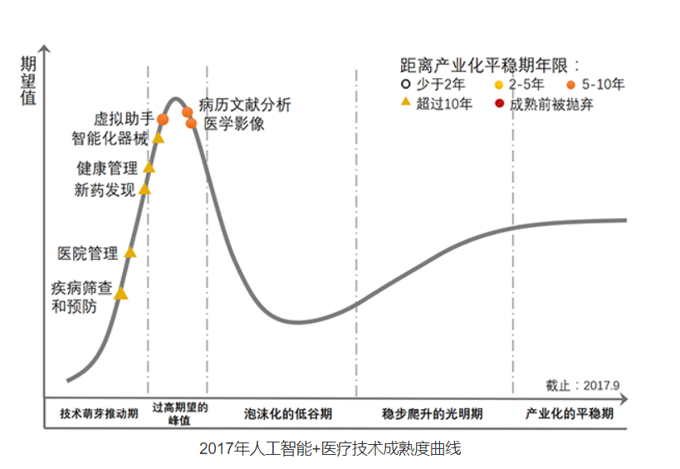
技术
参考文献：《2017医疗大数据与人工智能产业报告》
Notes:
还大部分处于技术萌芽之后的快速上升期。排名最后的疾病筛查和预测，因为难度最大，算法最复杂、需要数据最多，暂时还在学术机构的研究阶段。
这些技术预计还要5-10年，甚至是更长的时间，才能够成熟。

Slide 7
技术
数据挖掘
支撑性技术
案例推理
语言处理
Notes:
在这些人工智能辅助诊断技术之下，可以说，更深一层的这些支撑性技术的发展关乎着整个人工智能辅助诊断行业技术的发展
此外还有硬件的发展，除了能够加速人工智能运算的GPU、NPU、TPU等等人工智能芯片。可穿戴的医疗设备、云平台、数据整合系统等等也是需要发展的。

Slide 8
市场
医院
商业化
患者
政府
Notes:
几乎所有的人工智能辅助诊断产业的企业都处于“不盈利”的阶段，大多都是在与医院或是相关部门进行合作研究，还没有成熟的市场案例
虽然有大量的初创公司在近些年纷纷建立，但是市场的泡沫比较大。
必须建立起与医院、患者及政府之间的联系
在这之中必需要考虑到医院、患者及政府这三者的内在联系，如医院提供诊断治疗、政府与患者的医保问题、政府对于医院的投入等等

Slide 9
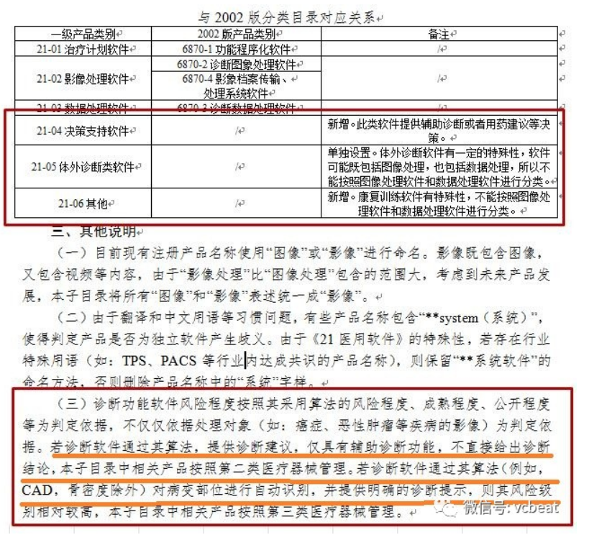
市场
CFDA认证
（国家食品药品监督管理总局）
参考文献：http://www.pintu360.com/a38272.html
Notes:
是医疗器械的主管部门
因为CFDA认证这道门槛，很多已经可以用于临床的产品迟迟无法落地。而人工智能产品更新周期太快，有些甚至以周和天为单位。这一定程度上阻碍了行业的发展。
9月4日，CFDA发布新版《医疗器械分类目录》，新增了与人工智能辅助诊断的对应的类别。
希望能够加快此类产品的审核和投入使用

Slide 10
参考文献
https://www.evget.com/article/2013/10/10/19799.html
http://www.gov.cn/zhengce/content/2016-06/24/content_5085091.htm
http://news.xinhuanet.com/info/ttgg/2017-06/21/c_136383349.htm
Gartner's 2016 Hype Cycle for Emerging Technologies Identifies Three Key Trends That Organizations Must Track to Gain Competitive Advantage
《2017医疗大数据与人工智能产业报告》
http://www.pintu360.com/a38272.html
http://www.eeworld.com.cn/medical_electronics/article_201611046985.html

